Slide 1
COM10432 – Clase 5
Obtención de fuentes de información
Iniciamos 5:10

Slide 2
Uso de herramientas para obtención de fuentes
Una de las preguntas más frecuentes que tienen los estudiantes al momento de iniciar un trabajo académico es: ¿Cómo buscar información para mi tarea, para mi investigación o para mi proyecto? Si ese es tu caso, aquí encontrarás una receta simple y organizada para obtener información de calidad.
Aprender cómo, dónde y qué considerar para buscar información para un proyecto o trabajo de investigación.
Obtener pautas prácticas para que el proceso de búsqueda de información sea más efectivo y el contexto de su trabajo académico sea pertinente, preciso y verdadero.
Realizar relaciones del texto con información externa integrando el conocimiento previo.
Aprender cómo reportar fuentes para realizar un uso legítimo y apropiado de la información.

Slide 3
Búsqueda de información
¿Cuál es mi tema? (lo más importante) → conceptos clave
¿Cuáles son los términos más representativos (conceptos claves, sinónimos, frases, etc.) que debo buscar?
¿Qué cantidad de información requiero?
¿En qué idioma?
¿De qué tipo debe ser la información (divulgativa, académica, etc.)?
¿Qué lapso debo abarcar (actualizada, últimos 3 años, histórica, etc.)?
¿Cuánto tiempo disponible tengo para estudiarla?
¿Qué nivel de profundidad debe tener?
¿Cuál es el formato más adecuado para apoyar mi investigación (texto, sonido, imagen, multimedia, etc.)?

Slide 4
Búsqueda de información
Para seleccionar el tipo de fuente más adecuada necesitas tener claro lo que deseas encontrar:
1. Información en profundidad para incluirla en un trabajo de investigación y que describa un evento o hecho desde un punto de vista de un testigo o alguien que lo vivió.
Fuentes Primarias: Memorias personales, discursos, fotografías, entrevistas, cartas, etc.
2. Información sobre un dato específico o una visión general sobre un tema para documentarme.
Fuentes Secundarias: Diccionarios, enciclopedias, artículos de opinión sobre algún tema, biografías, ensayos, manuales, etc.

Slide 5
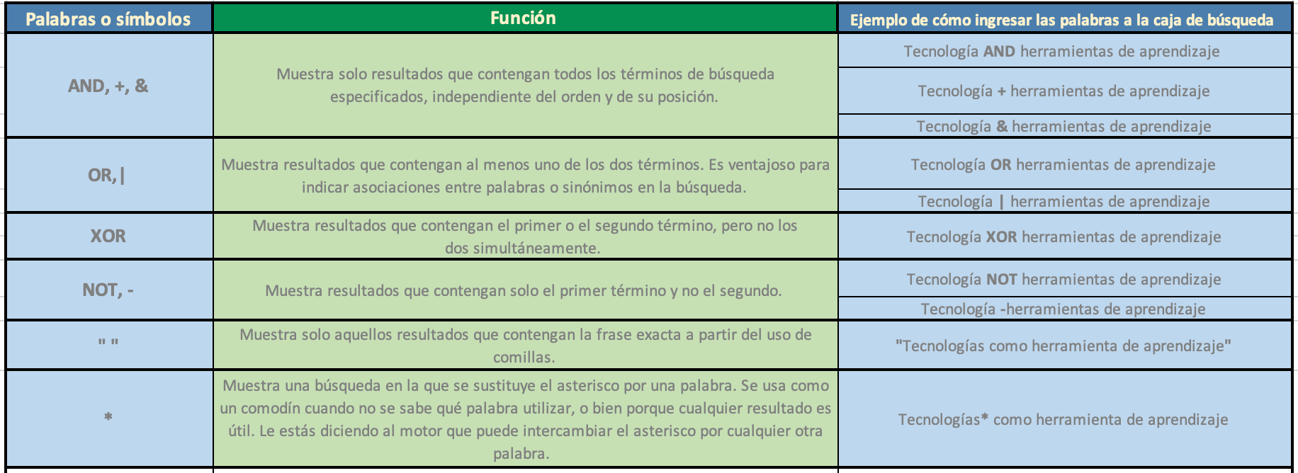
Semántica avanzada

Slide 6
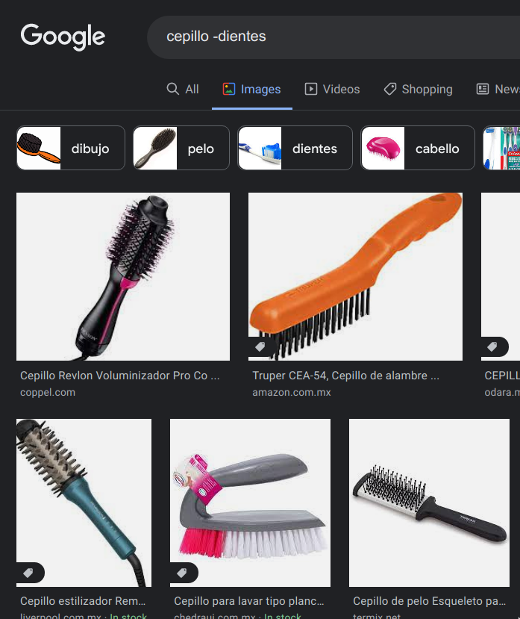
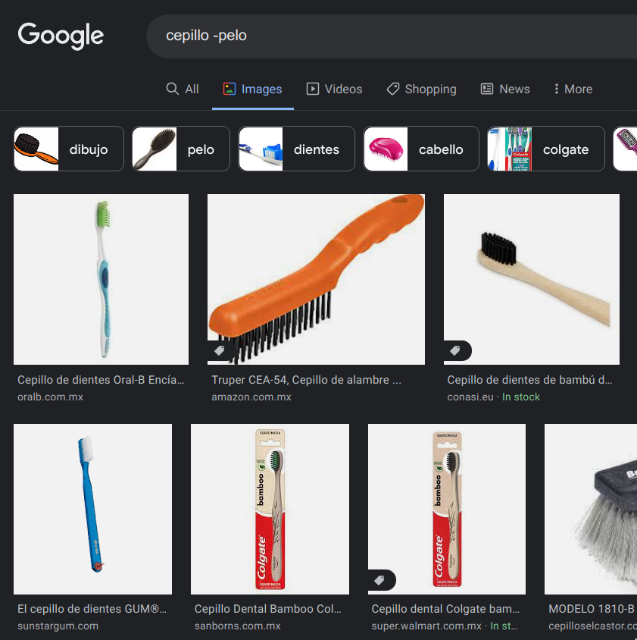
Ejemplo

Slide 7
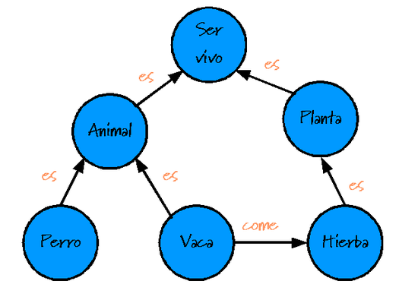
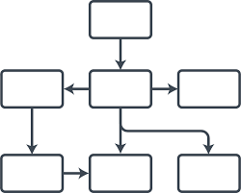
Organización de la información
Al leer un texto, puede ser de utilidad seleccionar la información más importante (aquélla que sea una guía importante) y organizarla de modo que sea fácil de recordar y comprender.
* Mapa conceptual
* Mapa mental
* Cuadro comparativo
* Resumen

Slide 8
Uso de la información
Saber usar la información para la realización de un trabajo académico, consiste en construir de nuestro propio conocimiento con base en esta y en reconocer la autoría de sus creadores. Las principales actividades relacionadas al uso adecuado de la información son las citas y las referencias.
Realizar las preguntas del video: https://edpuzzle.com/media/60a48c6deec48b4158995539

